Slide 1
Tuotesuunnittelu (EMC)

Slide 2
Sisältö
Johdatus EMC:n – Mitä EMC on?
Laitteen suunnittelun eteneminen EMC:n kannalta
Häiriön kytkeytymismekanismit, syntymekanismit elektroniikassa
Elektroniikan komponentit EMC suunnittelussa
Elektroniikan komponentit EMC suojauksessa
Piirilevysuunnittelu- ja maadoitussuunnittelu
Elektroniikkalaitteen suunnittelu, suojaus ja suodatus sisäisiä häiriöitä vastaan.
Elektroniikkalaitteen suunnittelu, suojaus ja suodatus ulkoisia häiriöitä vastaan.
Digitaali ja analogiapiirien suunnittelu EMC:n kannalta
EMC-simulointiympäristöt
Emissio- ja immunteettitestaus

Slide 3
1. Johdatus EMC:n –Mitä EMC on?

Slide 4
EMC
Electromagnetic Compatibility
=
SÄHKÖMAGNEETTINEN YHTEENSOPIVUUS

Slide 5
EMC ja sen alakäsitteet

Slide 6
Mitä EMC on? -
Kaikissa elektroniikkalaittessa kulkee virtoja ja jännitteitä ympäriinsä.
Nämä virta- ja jännitelataukset generoivat sähkömagneettisia kenttiä (Electro-Magnetic)
If the voltage is changing rapidly and current is changing directions rapidly we get high frequency Electro- magnetic fields called also RF fields (RF=Radio Frequency). Jos jännite muuttuu nopeasti ja virran suuntaa siten vaihtaa suuntaa samoin nopeasti saamme suuritaajuisia sähkömagneettisia kenttiä.
  Tänään softa (SW) muuttelee virtoja ja jännitteitä.
Nyt tiedämme siis mitä EM = Electro-Magnetic tarkoittaa.
Koska kaikki elektroniikkalaitteet tuottavat jonkinlaista sähkämagneettista säteilyä olemme niiden ympäröimiä.
Mutta mitä tarkoittaa yhteensopivuus, Compatibility?

Slide 7
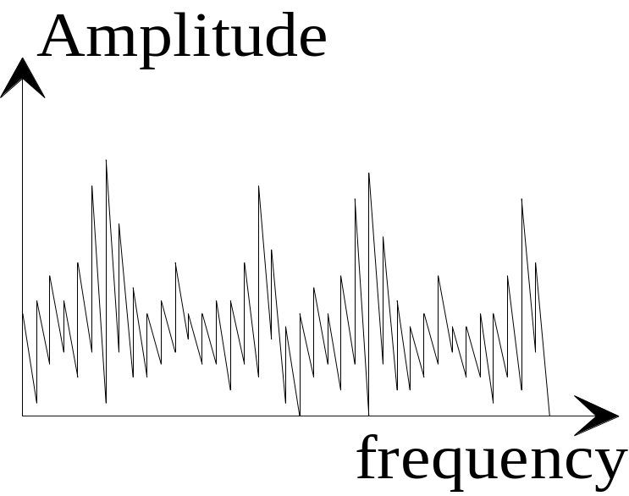

Electro-Magnetic COMPATIBILITY
Jokainen elektroniikkalaite (toimiva) tuottaa sähkömagneettisen kentän
Jokainen laite on sähkömagneettisen kentän ympäröivä
Jos laite voi generoida sähkömagneettisen kentän se tarkoittaa sitä, että se voi myös altistua sille.
Compatibility eli yhteensopivuus tarkoittaa että laite läpäisee standardien määrittelemät rajat emissioille.
Toisaalta se tarkoittaa sitä että se kykenee vielä toimimaan standardien määrittelemien emissioiden, säteilyn tai häiriöiden, vaikutuksen alla normaalisti.

Slide 8


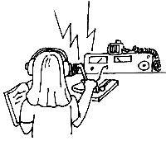
EMC käsite: Immuniteetti
LAITTEEN täytyy toimia sitä ympäröivässä sähkömagneettisessa toimintaympäristössä, kentällä, häiriintymättä.
VICTIM = UHRI,
HÄIRIINTYVÄ LAITE
SONY
SONY
AGRESSOR
= HÄIRITSIJÄ,
HÄIRIÖN LÄHDE
SONY

Slide 9
EMC käsite: Immuniteetti
LAITTEEN täytyy toimia sitä ympäröivässä sähkömagneettisessa toimintaympäristössä, kentällä, häiriintymättä.
Hitsaus
ESIMERKKI HÄIRIÖLÄHTEITÄ
  Mopon sytytys
VICTIM = UHRI,
HÄIRIINTYVÄ LAITE
SONY
SONY
AGRESSOR
= HÄIRITSIJÄ,
HÄIRIÖN LÄHDE
SONY
Matkapuhelimet
Muut radiolähettimet
Suuret sähkömoottorit
  Suuret vaihtuvat virrat
Häiriöt säteileviä tai johtuvia

Slide 10


EMC käsite: Emissio
LAITTEEN radion lähetysteho tai muut sähkömagneettiset emissiot (päästöt) eivät saa ylittää kansainvälisen standardoinnin määrittämiä rajoja.
Kokonaisteho, vaimennus esim GSM verkon naapurikanavalla.
Sähköverkkoon johtuvat häiriöt
- Käyttäjä
- Käyttäjä

Slide 11
EMI = Electromagnetic Interference
Yleiskäsite sähkömagneettisille häiriöille.

Slide 12
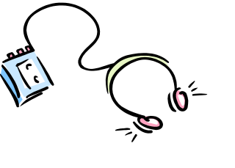
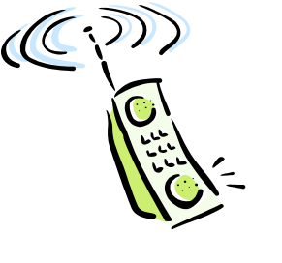

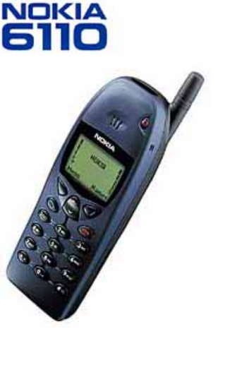




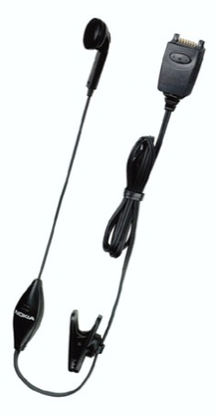
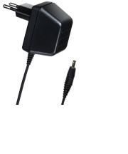



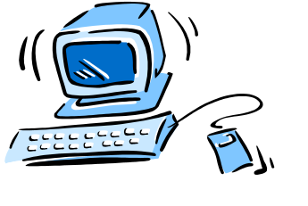

Häiriömuodot
RF
internal
Engine
internal
BB
internal
Accessories
internal
Sisäiset häiriöt
Lähikenttä: E ja H
Ulkoiset häiriöt
Kaukokenttä: E

Slide 13

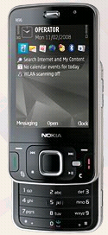
EMC käsite: ESD = Electrostatic discharge
LAITTEEN täytyy kestää tietty määrä sähköstaattista purkausta (ESD)
Toiminnan täytyy olla muuttumatonta ESD – purkauksen aikana ja sen jälkeen
HBM = Human body model, MM = Machine model, CDM = Charged device model
!! 8000 V !!
Notes:
Fundamentals of ESD (http://www.esda.org/basics/part5.cfm)
Part Five--Device Sensitivity and Testing
© 2001, ESD Association, Rome, NY In Part Two of this series, we indicated that a key element in a successful static control program was the identification of those items (components, assemblies, and finished products) that are sensitive to ESD and the level of their sensitivity. Damage to an ESDS device by the ESD event is determined by the device's ability to dissipate the energy of the discharge or withstand the current levels involved. This is known as device "ESD sensitivity" or "ESD susceptibility".
Some devices may be more readily damaged by discharges occurring within automated equipment, while others may be more prone to damage from handling by personnel. In this article we will cover the models and test procedures used to characterize, determine, and classify the sensitivity of components to ESD. These test procedures are based on the three primary models of ESD events: Human Body Model (HBM), Machine Model (MM), and Charged Device Model (CDM). The models used to perform component testing cannot replicate the full spectrum of all possible ESD events. Nevertheless, these models have been proven to be successful in reproducing over 95% of all ESD field failure signatures. With the use of standardized test procedures, the industry can
Human Body Model
One of the most common causes of electrostatic damage is the direct transfer of electrostatic charge through a significant series resistor from the human body or from a charged material to the electrostatic discharge sensitive (ESDS) device. When one walks across a floor, an electrostatic charge accumulates on the body. Simple contact of a finger to the leads of an ESDS device or assembly allows the body to discharge, possibly causing device damage. The model used to simulate this event is the Human Body Model (HBM).
The Human Body Model is the oldest and most commonly used model for classifying device sensitivity to ESD. The HBM testing model represents the discharge from the fingertip of a standing individual delivered to the device. It is modeled by a 100 pF capacitor discharged through a switching component and a 1.5kOhm series resistor into the component. This model, which dates from the nineteenth century, was developed for investigating explosions of gas mixtures in mines. It was adopted by the military in MIL-STD-883 Method 3015, and is also used in ESD Association standard ESD STM5.1: Electrostatic Discharge Sensitivity Testing -- Human Body Model. A typical Human Body Model circuit is presented in Figure 1.
Figure 1: Typical Human Body Model Circuit
Testing for HBM sensitivity is typically performed using automated test systems. The device is placed in the test system and contacted through a relay matrix. ESD zaps are applied and the post stress I-V current traces are reviewed to see if the devices fail. The ESD Association HBM test standard was recently revised to include several technical changes. First, the number of zaps per stress level and polarity has been reduced from 3 to 1. Also, the minimum time interval between zaps has been reduced from 1 second to 300 milliseconds. The changes reduce the HBM qualification test time.
The second technical change is a revision in the HBM tester specifications. The maximum rise time for an HBM wave form measured through a 500 ohm load was relaxed from 20 to 25 nanoseconds. This will allow HBM test equipment manufacturers to build high pin count testers that typically have a higher parasitic test board capacitance that slows down the 500 ohm wave form.
Machine Model
A discharge similar to the HBM event also can occur from a charged conductive object, such as a metallic tool or fixture. Originating in Japan as the result of trying to create a worst-case HBM event, the model is known as the Machine Model. This ESD model consists of a 200 pF capacitor discharged directly into a component with no series resistor.
As a worst-case human body model, the Machine Model may be over severe. However, there are real-world situations that this model represents, for example the rapid discharge from a charged board assembly or from the charged cables of an automatic tester.
Testing of devices for MM sensitivity using ESD Association standard ESD STM5.2: Electrostatic Discharge Sensitivity Testing -- Machine Model is similar to HBM testing. The test equipment is the same, but the test head is slightly different. The MM version does not have a 1,500 ohm resistor, but otherwise the test board and the socket are the same as for HBM testing. The series inductance, as shown in Figure 2, is the dominating parasitic element that shapes the oscillating machine model wave form. The series inductance is indirectly defined through the specification of various waveform parameters.
Figure 2: Typical Machine Model Circuit
Charged Device Model Testing
The transfer of charge from an ESDS device is also an ESD event. A device may become charged, for example, from sliding down the feeder in an automated assembler. If it then contacts the insertion head or another conductive surface, a rapid discharge may occur from the device to the metal object. This event is known as the Charged Device Model (CDM) event and can be more destructive than the HBM for some devices. Although the duration of the discharge is very short--often less than one nanosecond--the peak current can reach several tens of amperes.
Several test methods have been explored to duplicate the real-world CDM event and provide a suitable test method that duplicates the types of failure that have been observed in CDM caused field failures. Current work in the area is concentrating on two separate CDM test methods. One is termed CDM and best replicates the real world charged device event. The other addresses devices that are inserted in a socket and then charged and discharged in the socket. It is termed the socketed discharge model (SDM).
The device testing standard for CDM (ESD STM5.3.1: Electrostatic Discharge Sensitivity Testing - Charged Device Model) was published in 1999. The test procedure involves placing the device on a field plate with its leads pointing up, then charging it and discharging the device. Figure 3 illustrates a typical CDM test circuit.
Figure 3: Typical Charged Device Model Test
SDM testing is similar to testing for HBM and MM sensitivity. The device is placed in a socket, charged from a high-voltage source and then discharged. This procedure is still a work in process and has had to overcome a number of limitations including too great a dependency on the specific design of the SDM tester. A draft document may be ready for release later this year or in 2002. A technical report, ESD TR08-00: Socket Device Model (SDM) Tester is also available from the ESD Association.
Device Sensitivity Classification
Each of the device testing methods includes a classification system for defining the component sensitivity to the specified model (See Tables 1, 2, and 3). These classification systems have a number of advantages. They allow easy grouping and comparing of components according to their ESD sensitivity and the classification gives you an indication of the level of ESD protection that is required for the component.
Table 1
ESDS Component Sensitivity Classification - Human Body Model (Per ESD STM5.1-1998)
ClassVoltage Range
Class 0
< 250 volts
Class 1A
250 volts to < 500 volts
Class 1B
500 volts to < 1,000 volts
Class 1C
1000 volts to < 2,000 volts
Class 2
2000 volts to < 4,000 volts
Class 3A
4000 volts to < 8000 volts
Class 3B
> = 8000 volts
Table 2
ESDS Component Sensitivity Classification - Machine Model
(Per ESD STM5.2-1999)
ClassVoltage Range
Class M1
< 100 volts
Class M2
100 volts to < 200 volts
Class M3
200 volts to < 400 volts
Class M4
> or = 400 volts
Table 3
ESDS Component Sensitivity Classification - Charged Device Model
(Per ESD STM5.3.1-1999)
ClassVoltage Range
Class C1
<125 volts
Class C2
125 volts to < 250 volts
Class C3
250 volts to < 500 volts
Class C4
500 volts to < 1,000 volts
Class C5
1,000 volts to < 1,500 volts
Class C6
1,500 volts to < 2,000 volts
Class C7
=>2,000 volts
A fully characterized component should be classified using all three models: Human Body Model, Machine Model, and Charged Device Model. For example, a fully characterized component may have the following: Class 1B (500 volts to <1000 volts HBM), Class M1 (<100 volts MM), and Class C3 (500 volts to <1000 volts CDM). This would alert a potential user of the component to the need for a controlled environment, whether assembly and manufacturing operations are performed by human beings or machines.
A word of caution, however. These classification systems and component sensitivity test results function as guides, not necessarily as absolutes. The events defined by the test data produce narrowly restrictive data that must be carefully considered and judiciously used. The three ESD models represent discrete points used in an attempt to characterize ESD vulnerability. The data points are informative and useful, but to arbitrarily extrapolate the data into a real world scenario can be misleading. The true utility of the data is in comparing one device with another and to provide a starting point for developing your ESD control programs.
Summary
Device failure models and device test methods define the sensitivity of the electronic devices and assemblies to be protected from the effects of ESD. With this key information, you can design more effective ESD control programs.

Slide 14
ESD Pulssin ominaisuudet (HBM)
100%
Current
Discharge of hand
Discharge of body
In real life, there may be several short discharges.
Frequency range can be up to 5GHz (very hard to measure)
Time
0.1-1ns
1-20ns
30ns
60ns

Slide 15
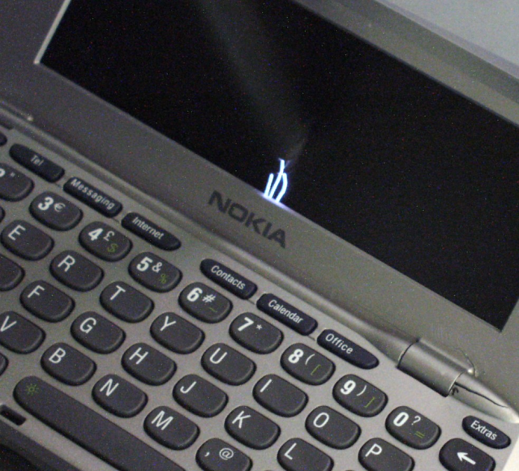
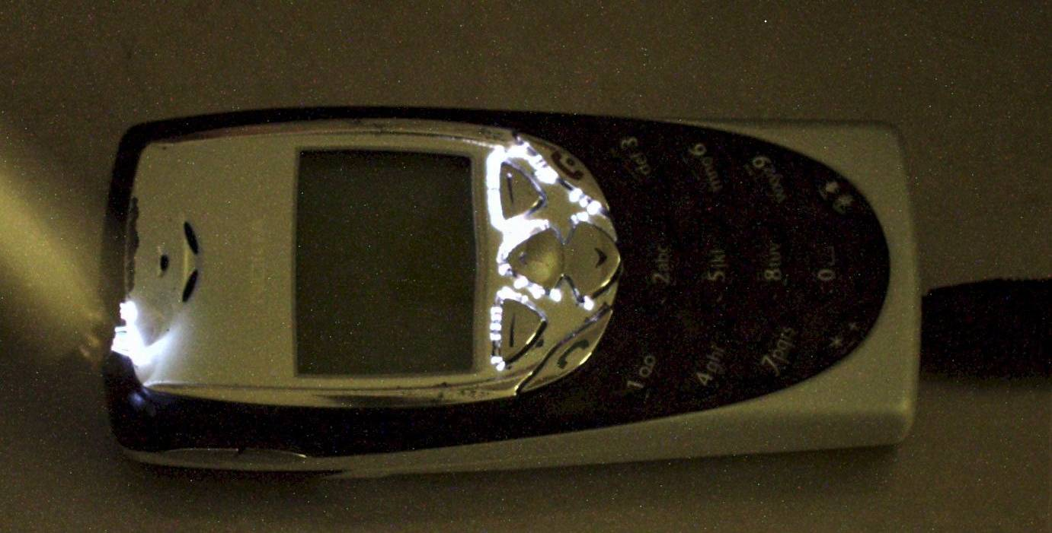
EMC käsite: ESD = Electrostatic discharge
Eri vaatimukset kosketus ja ilmapurkauksille (contact and discharge)
  +/-15kV ilmapurkaus ja +/-8kV kosketus purkaus IEC61000-4-2 standardin mukaan
Alla olevat kuvat ESD purskeesta jotka on otettu mobiililaitteen ESD testauksen aikana.

Slide 16
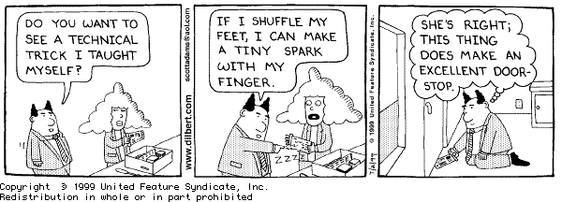
Esimerkki käytännön elämästä
Mikroelektroniikka on ESD herkkää ilman suojausta

Slide 17
EMC- konsepti ja sen alakäsitteet
EMC
ESD
Emissions
Immunity

Slide 18
Laitteen sisäinen EMC

Slide 19

Laitteen sisäinen EMC
Display (driver)
Sen lisäksi että laitteen täytyy toimia sitä ympäröivässä maailmassa sen täytyy toimia myös itsensä kanssa.
Nykypäivän laite saattaa pitää sisällään monia muita laitteita.
  → Kaikkien alilaitteiden tulee toimia yhdessä sekä emissioiden ja immuniteetin näkökulmasta
Mobile Phone
Antenna
Cellular
RF
High speed digital processing
Core Processors + memory
Antenna
Energy Manage
ment
Antenna
Antenna
Antenna
FM
BT
WLAN
GPS

Slide 20
Yhteenveto: Laajennettu EMC-konsepti
=>kaikki nämä EMC alueet täytyy ottaa huomioon saadaksemme aikaan luotettavasti toimivan laitteen.
System EMC
- Whole product
System EMC
Electronics
Module
EMC
Component
EMC
Module
EMC
Component
EMC

Slide 21
Työkaluja hyvään EMC suunnitteluun - Tilanteen kartoitus
Tuotteen suunnittelun alussa on hyvä alkaa miettiä laitetta kokonaisuutena EMC:n kannalta.
  Mahdolliset häiriölähteet
  Mahdolliset häiriön eliminoimiskeinot jo suunnitteluvaiheessa.
    Komponenttivalinnat
    Piirilevyrakenteet
    Mekaaniset rakenteet
    Johdotukset
    Liittimet
    Vaatimustaso
    Ohjelmiston hyväksikäyttö
    Jne.

Slide 22
Työkaluja hyvään EMC suunnitteluun - Taajuus suunnittelu
Huolellinen suunnittelu jo alusta alkaen joka alueella.
Sopiva virtapolitiikka
Taajuussuunnittelu
Taajuus (MHz)
FM
DVB-H
GSM
850/900
DVB-H
DVB-H
GSM1800/1900
BT
WLAN
GPS
WCDMA
80-108
869–894
1574–1576
1805 – 1880
2112 –2170
2400–2483
470-750
925–960
1452-1492
1670-1675
1930–1990

Slide 23
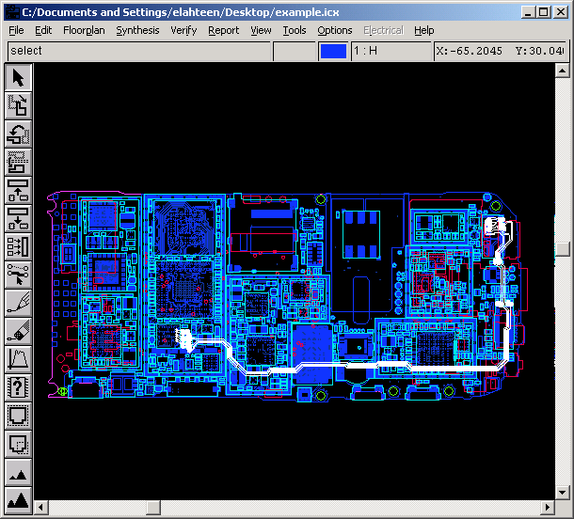
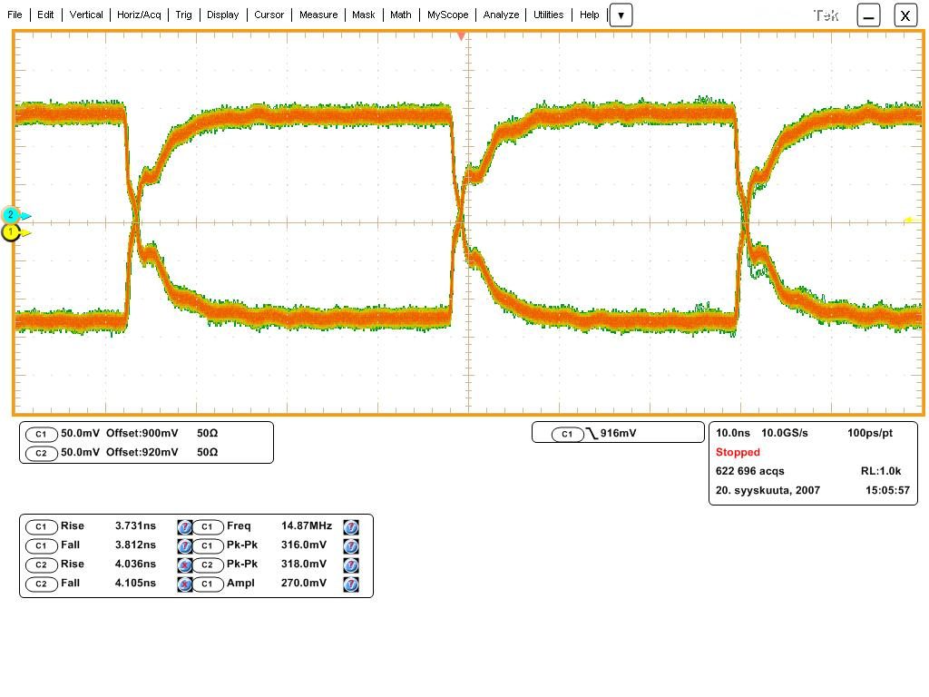
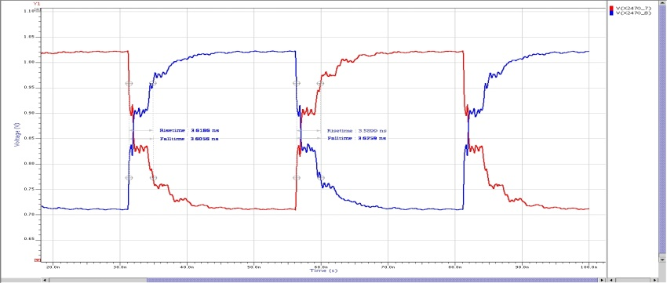
Työkaluja hyvään EMC suunnitteluun - Simulointi
Measurements
Simulations

Slide 24
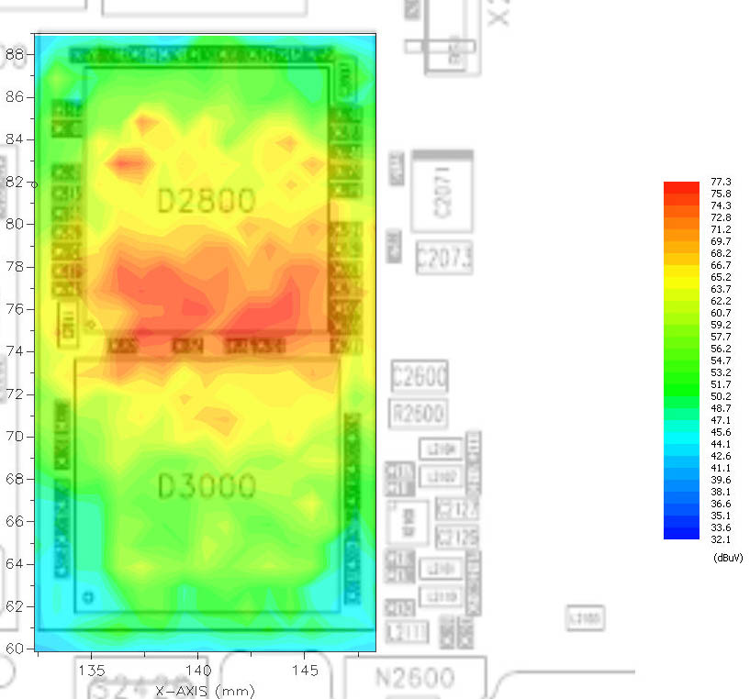
Työkaluja hyvään EMC suunnitteluun - Mittaus
Picture represent RF emissions from a phone processor
Kuva esittää RF emissioita puhelimen prosessorista
Processor
32-bit SDRAM/DDR IF
EMC scannauskuva prosessorista ja muistista
Memory

Slide 25
EMC suunnittelu VS. EMC testaus
-Etsiä tapa jolla testit läpäistään
-Kontrolloida/luoda EMC suorituskyky suunnitelmaan
-Ennalta ehkäisee ongelmat
-Säästää rahaa
…
-Verifioidaan EMC suorituskyky
-Jotkin testit ovat työkaluja EMC
suunnittelijoille
-Kertoo laitteesta, yksityiskohdista
-Tyyppihyväksyntä laitteelle
…

Slide 26
EMC Mittaukset
Emission
Immunity
Radiated
AC/DC
Radiated
Conducted
Conducted
ESD

Slide 27
Työkaluja hyvään EMC suunnitteluun - Suojaus
Faradayn häkki ajattelu
Tiukka metallikuori
SONY

Slide 28
Työkaluja hyvään EMC suunnitteluun - Suodatus
Ei haluttujen taajuuksien energia suodatetaan pois rajapintasignaaleista
Teholähteet suodatetaan sopivalla tavalla

Slide 29
Miksi on tärkeää osata EMC suunnittelua?
EMC asiat on tärkeä ottaa huomioon jo aivan laitesuunnitteluprosessin alusta lähtien.
Jos näin ei tee niin EMC ongelmat tulevat vastaan myöhemmin, jolloin niiden korjaaminen on hyvin hankalaa ja kallista.
Tuotteen pääseminen markkinoille viivästyy usein juuri EMC ongelmien takia.
Ratkaisumahdollisuudet
Tuotannon aloitus
Hinta
Aika
Suunnittelun ajankohta
Testausaika
PANIC

